Slide 1
重度肢体不自由児のための 複数スイッチ操作習得ソフトの開発
For severely physically handicapped children Development of multiple switch manipulation software
情報システム工学科 5年 学籍番号1200615 後藤大雅
指導教員 竹島久志

Slide 2
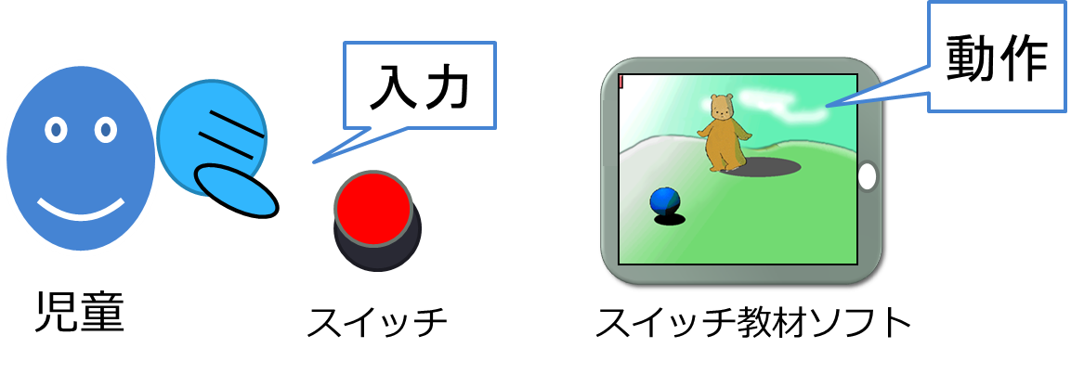
研究背景 Research background
重度肢体不自由児 Severely physically handicapped child
四肢や体幹に麻痺や重度な機能障害を持っている児童
学習活動やコミュニケーション活動に困難が生じる
スイッチ教材ソフト
少数のスイッチを操作して利用する学習コンテンツ
学習者に合わせた操作可能なスイッチを選択
Notes:
本研究では重度肢体不自由児を対象としている
重度肢体不自由児とは四肢のマヒや欠損、体幹の機能障害により体を自由に動かせないなどの重度な機能障害を持っている児童のことである。
そのため日常生活における学習活動やコミュニケーション活動などに困難が生じる。
そこで重度肢体不自由児でも使用できる学習コンテンツとして特別支援学校ではスイッチ教材ソフトを利用しています。スイッチ教材ソフトはマウスやキーボードなどの代わりにスイッチを操作することで動作するソフトである。
学習者に合わせて様々なスイッチの中から選択することができるという利点もある。
因果関係の理解の学習 自分で動かすことにより学習意欲向上につながる

Slide 3
Research background
Severely physically handicapped child
Children with paralysis and severe dysfunction in limbs and trunk
Difficulties in learning and communication activities
Switch teaching material software
Learning contents to operate by operating a small number of switches
Select a switch that can be operated according to the student
Notes:
In this study, we target severely physically handicapped children
Severely physically handicapped is a child who has severe dysfunction such as paralysis or deficit of limbs and failure to freely move body due to dysfunction of trunk.
Therefore, difficulties arise in learning activities and communication activities in daily life.
Therefore, we use switch teaching software at special support schools as learning contents that can be used even for children with severe physically handicapped. Switch teaching software is software that operates by operating switches instead of mouse and keyboard.
There is also an advantage that it can be selected from various switches according to the learner.
Learning to understand causal relationships Learning motivation will be improved by moving oneself

Slide 4
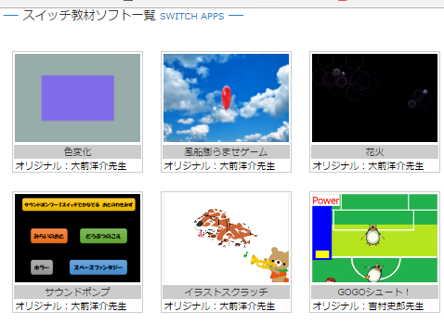
研究背景
大前ソフト2010
特別支援学校教員が自作したスイッチ教材ソフト
Adobe Flashを用いて製作
Webアプリケーションとして再現・移植⇒Web版スイッチ教材ソフト
HTMLとJavaScriptを使用
カスタマイズ機能を付与（昨年度卒業生が製作）
竹島研究室Webページで公開
大前ソフト2010 ・・・約60本
昨年度まで開発したソフト ・・・ 13本
Notes:
特別支援学校で使われているスイッチ教材ソフト集として大前ソフト2010がある
これは特別支援学校教員が自作したものでAdobe Flashで制作されている
竹島研究室では大前ソフトをWebアプリケーションとして再現・移植し，Web版スイッチ教材ソフトの開発を行っている。製作にはHTMLとJavaScriptを使用している。また、昨年度の同研究室の卒業生が製作したカスタマイズ機能ライブラリを導入することで、簡単に利用者に合わせた設定に変更することができる。竹島研究室では開発したWeb版スイッチ教材ソフトをWebページで公開している。しかし、大前ソフトが約６０本あるのに対して昨年度までに公開されているソフトは13本しかなく、まだまだ不足していることがわかる。

Slide 5
研究背景 Research background
Software 2010
Switch teaching material software autographed by
a special support school teacher
Production using Adobe Flash
Reproduction / porting as a Web application ⇒ Web version switch teaching material software
Use HTML and JavaScript
Granted customization function (produced by graduates last year)
Published on Takeshima laboratory web page
Ohmae Software 2010 · · About 60
Software developed until last year · · · 13
Notes:
There is Ohmae Software 2010 as a collection of switch teaching materials software used in special support schools
This is my own creative work by a special support school teacher and has been produced in Adobe Flash
In the Takeshima Laboratory, Ohmae software is reproduced and ported as a Web application, and the Web version of switch teaching material software is being developed. We use HTML and JavaScript for production. Moreover, by introducing the customization function library produced by last year's graduate of the same laboratory, it is possible to easily change to the setting suitable for the user. In the Takeshima laboratory, the Web version of switch teaching material software developed has been published on the Web page. However, while there are about 60 Ohmae software, there are only 13 software published before last year, which shows that there is still a shortage.

Slide 6
研究背景
大前ソフト2010
特別支援学校教員が自作したスイッチ教材ソフト
Adobe Flashを用いて製作
タブレット端末でAdobe Flashが動作しない
利用者に合わせた細かな設定が困難
Webブラウザで動作するアプリケーションとして開発
カスタマイズ機能ライブラリを導入（昨年度卒業生が製作）
竹島研究室Webページで公開
大前ソフト2010 ・・・約60本
昨年度まで開発したソフト ・・・ 13本
Notes:
特別支援学校で使われているスイッチ教材ソフト集として大前ソフト2010がある
これは特別支援学校教員が自作したものでAdobe Flashで制作されている
しかし問題点が二つある。
一つはタブレット端末の標準機脳ではFlashが動作しないという点です。
タブレット端末はPCとくらべて持ち運びやすい、手軽に扱えるという利点があり、タブレット端末で利用できれば学習に大いに役立つことが見込まれます。
利用者に合わせた細かな設定が困難。重度肢体不自由児の障害のレベルも様々であり、
人によっては色弱などのせいで画面が見にくい、物体の動きが速すぎて認識しづらいなどがある
以上の２点オ解決するために竹島研究室では大前ソフトをWebアプリケーションとして再現・移植し，Web版スイッチ教材ソフトの開発を行っている。製作にはHTMLとJavaScriptを使用している。また、昨年度の同研究室の卒業生が製作したカスタマイズ機能ライブラリを導入することで、簡単に利用者に合わせた設定に変更することができる。竹島研究室では開発したWeb版スイッチ教材ソフトをWebページで公開している。しかし、大前ソフトが約６０本あるのに対して昨年度までに公開されているソフトは13本しかなく、まだまだ不足していることがわかる。

Slide 7
研究背景
Setting button
大前ソフト2010
特別支援学校教員が自作したスイッチ教材ソフト
Adobe Flashを用いて製作
Adobe Flash does not work on tablet device
Difficulty setting detailed according to user
Developed as an application running on a web browser
Introduction of customization function library (produced by graduates last year)
竹島研究室Webページで公開
大前ソフト2010 ・・・約60本
昨年度まで開発したソフト ・・・ 13本
Notes:
There is Ohmae Software 2010 as a collection of switch teaching materials software used in special support schools
This is my own creative work by a special support school teacher and has been produced in Adobe Flash
But there are two problems.
One is that Flash does not work in the standard brain of tablet terminals.
Tablet terminals have the advantage that they can be easily carried, easy to handle, compared to PCs, and if they can be used on tablet terminals it is expected to be of great use in learning.
It is difficult to fine-tune it according to the user. The level of disability of severely physically handicapped children also varies,
Some people are difficult to see the screen due to color weakness, etc., the movement of the object is too fast and it is difficult to recognize
In order to solve the above two points, Takeshima Laboratory reproduces and transplant Ohmae software as a Web application, and is developing web edition switch teaching material software. We use HTML and JavaScript for production. Moreover, by introducing the customization function library produced by last year's graduate of the same laboratory, it is possible to easily change to the setting suitable for the user. In the Takeshima laboratory, the Web version of switch teaching material software developed has been published on the Web page. However, while there are about 60 Ohmae software, there are only 13 software published before last year, which shows that there is still a shortage.

Slide 8
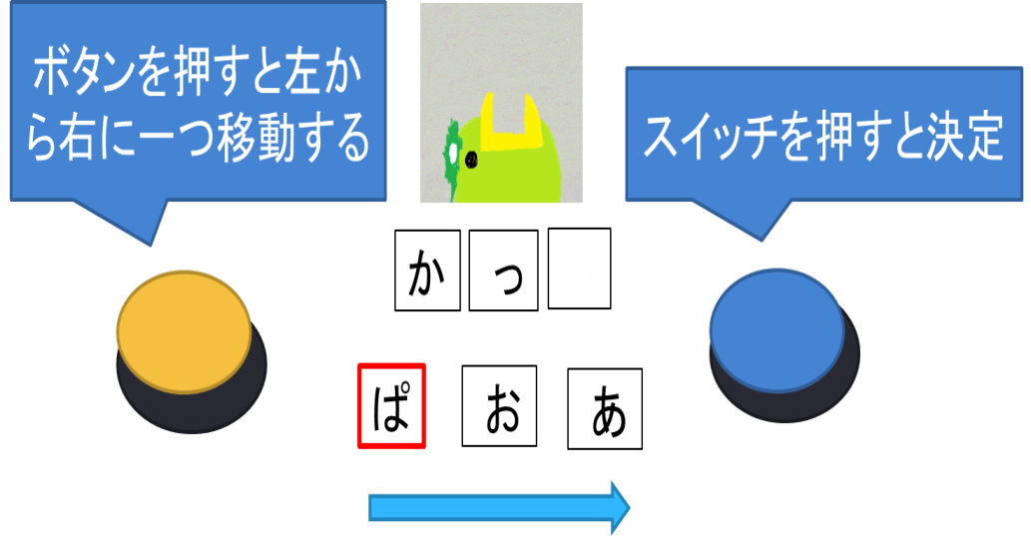
研究背景
学習活動の流れ
因果関係の理解
（スイッチは1つ）
複数の中から選択
（２つのスイッチを利用）
ステップスキャン：スイッチを2つ利用
利用者によっては２つのスイッチの
使い分けが困難
スイッチの使い分けを学ぶ
教材ソフトが必要
自分のタイミングで選択できる
Notes:
また、スイッチ教材ソフトによる学習は初めは1つのスイッチによる因果関係の理解を目的とした学習行うが、その後に複数の選択肢の中から一つのものを選ぶ、という学習活動をおこないます。そこで使用する教材ソフトにはステップスキャンという機能が備わっています。図はステップスキャンを利用し複数の選択肢の中から食うrン似合う文字を選ぶソフトの例である。ステップスキャンは二つのスイッチを使用し、片方のスイッチを押すことで現在選択しているものを変更し、もう一つのスイッチで決定することができます。この機能を利用することができれば利用者自身が好きなタイミングで選択することができ、学習活動をスムーズに行うことができる。しかし、決定ボタンと選択ボタンを使い分けられない、というように２つのスイッチを区別して使うことが困難な児童もいる。そこで重度肢体不自由児が２つのスイッチを区別して使い分けることを学ぶ学習教材ソフトが必要である。

Slide 9
Research background
Flow of learning activity
Understanding of the causal relationship
(1 switch)
Select from multiple
(Using two switches)
Step scan: Two switches are used
Depending on the user, two switches
Difficult to use properly
Learn to use different switches
Required teaching material software
You can choose at your own timing
Notes:
In addition, learning by switch teaching software initially learns to understand the causal relationship by one switch, but then learning activity of choosing one from multiple choices afterwards. The teaching material software used there has a function called step scan. The figure is an example of software that uses step scan and selects characters that suits rain from multiple choices. Step scan uses two switches, you can change the currently selected one by pushing one switch and decide with another switch. If this function can be used, the user himself / herself can select at a desired timing, and the learning activity can be carried out smoothly. However, there are some children who can not distinguish between the two switches, such as not being able to distinguish between decision button and selection button. Therefore, learning teaching material software that learns that the severely physically handicapped child distinguishes between the two switches separately is necessary.

Slide 10

研究背景
ステップスキャン：スイッチを2つ利用
自分のタイミングで選択できる
スイッチを使い分けられるようになる教材ソフトの開発を行う
Notes:
次にもう一つの目的である2スイッチ教材ソフトについて説明する。
因果関係の理解の次に行う複数の中から選択するという学習活動だがそれを行うための機能としてオートスキャンとステップスキャンを利用している。
ステップスキャンは先ほどのオートスキャンに比べてフォーカスしている選択肢は自動ではでは動かずもう一つのスイッチを押すことで左から右にフォーカスが映る。
オートスキャンに比べて重度肢体不自由児が自分のタイミングで選択でき自由度が高い
しかし，児童の中には二つを使い分けるのが苦手な児童もいる。そこで2つのスイッチを使い分けられるようになる学習教材ソフトの開発を行う
二つのスイッチを使うことで

Slide 11
Research background
Step scan: Two switches are used
You can choose at your own timing
Develop teaching material software that will allow you to use switches separately
Notes:
Next, we will explain the 2 switch teaching material software which is another object.
Although it is a learning activity to select from among several to be done next to the understanding of causal relation, it uses auto scan and step scan as a function to do it.
As for the step scan, the focus which is focused is not moved automatically in contrast to the previous auto scan, and the focus appears from left to right by pushing another switch.
Compared to autoscanning, severely physically handicapped children can choose at their own timing and the degree of freedom is high
However, some children are not good at using two differently. So we will develop learning teaching software that will allow you to use two switches separately
By using two switches

Slide 12
研究目的
Web版スイッチ教材の充実化
大前ソフトの再現・移植
→２つのソフトを開発
複数のスイッチの操作を学習するソフトを開発
→２スイッチ教材ソフトの開発
Notes:
///
以上の研究背景から本研究ではWeb版スイッチ教材ソフトの充実化を大きな目標としています。
そのために次の二つのことを行います。
大前ソフトの中から２つのソフトをWebアプリケーションとして再現・移植します。
重度肢体不自由児が複数のスイッチの操作を習得するためのソフトとして２スイッチ教材ソフトを開発します。

Slide 13
Purpose of research
Enhancement of Web version of switch teaching materials
Reproduction / transplant of Ohmae Software
→ Developed two software
Develop software to learn operation of multiple switches
→ Development of 2 switch teaching software
Notes:
Based on the research background above, this research aims to enhance the web version of switch teaching material software as a major goal.
For that, I will do the following two things.
We will reproduce / port two software from Ohmae software as a Web application.
We develop 2 switch teaching material software as software for severely physically handicapped children to learn operation of multiple switches.

Slide 14
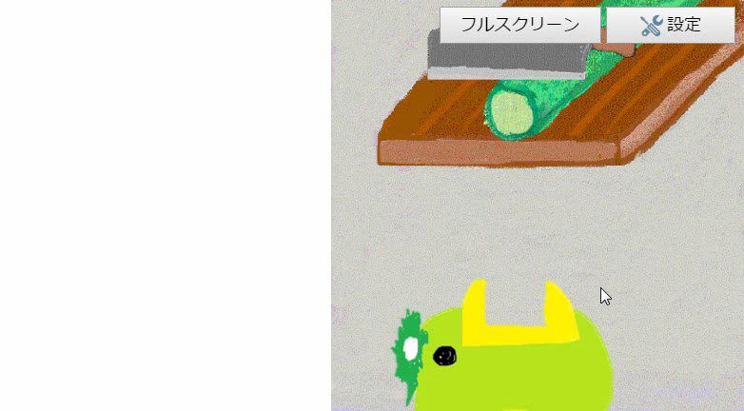
1スイッチ教材ソフトの開発
きゅうりとカッパ
操作方法
クリック，タッチ，1，3，
Spaceキー，Enterキー
きゅうりを切る
Notes:
まず、1スイッチ教材ソフトの開発ということで大前ソフトの再現・移植を行ったソフトを説明します。
こちらはきゅうりとカッパという名前のソフトです。このソフトの操作方法についてはこのようになっています。
スイッチを押すことで包丁がきゅうりを切る。さらに落下したきゅうりを河童が食べるという動作を行います 。
そして右上の設定というボタンをクリックすることでオプション画面が出てくる。
ここで背景（画面が見にくいという人のため）や河童が動くまでのクリックする回数（因果関係の理解）、きゅうりの落下速度（物体の動きが速すぎて視認が難しい）などを調節することができる。

Slide 15
1 Switch teaching software development
Cucumber and kappa
操作方法
クリック，タッチ，1，3，
Spaceキー，Enterキー
きゅうりを切る
Notes:
First, I will explain the software that reproduced / transplanted Ohmae software by developing 1 switch teaching material software.
This is soft named cucumber and kappa. This software operation method is like this.
Kitchen knife cuts cucumbers by pressing switch. I will do the action that Kappa eats cucumbers which dropped further.
Then by clicking the button named setting on the upper right, an option screen comes up.
Here, you can adjust the background (for those who have difficulty seeing the screen), the number of clicks (understanding causal relationships) until Kappa moves, the falling speed of cucumbers (the object moves too fast to be difficult to see) it can.

Slide 16
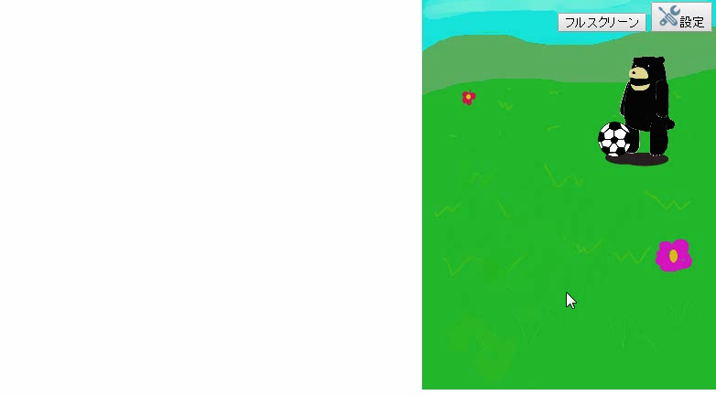
1スイッチ教材ソフトの開発
熊とサッカー
操作方法
クリック，タッチ，1，3，
Spaceキー，Enterキー
ボールを蹴る
Notes:
二つ目がくまとサッカーというソフトである。
これはスイッチを押すことでくまとボールを蹴りあうことができる。
このソフトでも設定ボタンから背景、ボールの軌道（同じ動作ばかりだと飽きる）、物体の速さを調節することができます。以上の２つが大前ソフトの再現として開発したソフトです。

Slide 17
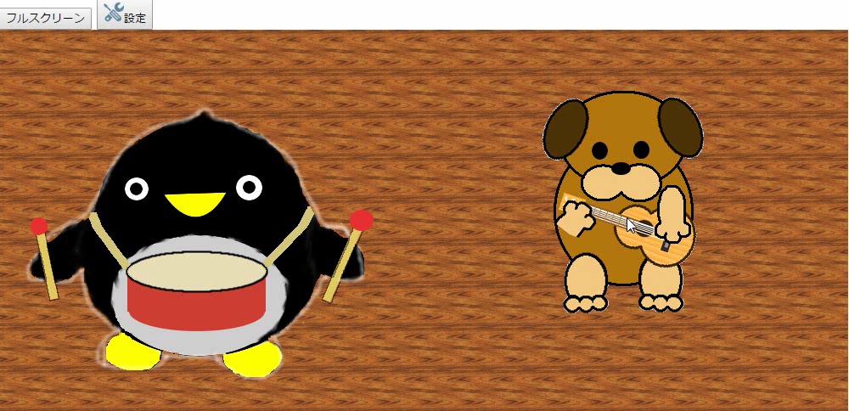
2スイッチ教材ソフトの開発
動物と楽器
操作方法 | Spaceキー | クリック，タッチ | １キー
 | 右の動物が 音を出す | 選んだ動物が 音を出す | 右の動物が 音を出す
Notes:
Next, I will explain this animals and musical instruments developed as 2 switch teaching material software.
When this software presses one switch, the animals on the right ring the instruments and pressing the other switch moves the animals on the left side. Also, in order to make the difference between right and left easier to understand, it is possible to freely change the type and background of animals to be displayed from the menu on the left and right.
Increase material

Slide 18
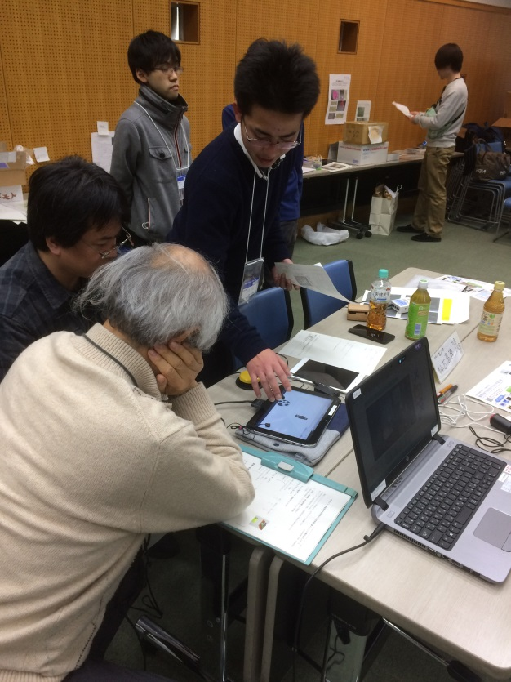
スイッチ教材ソフトの評価
第４３回 マジカルトイボックスイベント
2017.1.7 国立オリンピック記念センター（東京）で開催
アンケート形式で開発したソフトを
評価してもらう
評価内容
実際に使いたいと思うか？
オプションは十分だと思うか？
コメント・改善案等
Notes:
次にスイッチ教材ソフトの評価ということで先ほど説明した3つのスイッチ教材ソフトについて先月東京で開催されたマジカルトイボックスイベントに参加し評価をしていただきました。評価はアンケート形式で行い、内容は「実際にこのソフトを使いたいと思うか」「オプションは十分だと思うか」「その他コメント・改善案など」の3つとなります。このようにソフトについて説明し、実際に触ってもらいました。

Slide 19
Evaluation of switch teaching software
The 43rd Magical Toy Box Event
2017.1.7 Held at the National Olympic Memorial Center (Tokyo)
Software developed in questionnaire form
To be evaluated
Evaluation contents
Do you really want to use it?
Do you think the option is enough?
Comment · Improvement plan etc
Notes:
Next, we participated in the Magical Toy Box event held in Tokyo last month about the three switch teaching software software explained earlier by evaluating the switch teaching material software, and evaluated it. Evaluation is done in a questionnaire format, and the content is "Thinking of actually using this software", "Do you think that options are sufficient", "Other comments / improvement plan," and so on. In this way I explained about software and actually touched it.

Slide 20
アンケート結果
回答者：特別支援学校教員等 ８名
 | 思う | 思わない | わからない
きゅうりとカッパ
実際に使いたい? | 7 | 0 | 1
オプション十分？ | 7 | 0 | 1
熊とサッカー
実際に使いたい? | 8 | 0 | 0
オプション十分？ | 7 | 0 | 1
動物と楽器
実際に使いたい? | 6 | 0 | 2
オプション十分？ | 6 | 1 | 1
使われる可能性のあるソフトだと確認
Notes:
アンケートを行った結果こちらの表のようになりました。
アンケートに答えていただいたのは特別支援学校の教員方８名になります。
表を見てわかるように多くの方が使いたいと思う、オプションは十分であると思っており、開発したソフトが重度肢体不自由児の学習に使用される可能性があるものだと確認することができました。

Slide 21
コメント・改善案（抜粋）
カッパときゅうり
変化が少ないため児童が飽きてしまうのではないか
指定回数クリックするとシーンが切り替わる
熊とサッカー
熊の動作が増えると面白いのではないか
ボールが画面の外に飛んでいき，クマが追いかける
動物と楽器
２スイッチを使う必要性があまりないのではないか
２つのスイッチで演奏する
Notes:
次にコメント・改善案についてです。
こちらは各スイッチ教材ソフトに対してのコメント改善案の中から一部抜粋したものです。
これらの評価を受けて各スイッチ教材ソフトに対して次のような改善案を検討しました。
これらの機能を開発したソフトに対して加え改良を行っています。

Slide 22
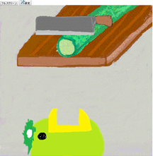
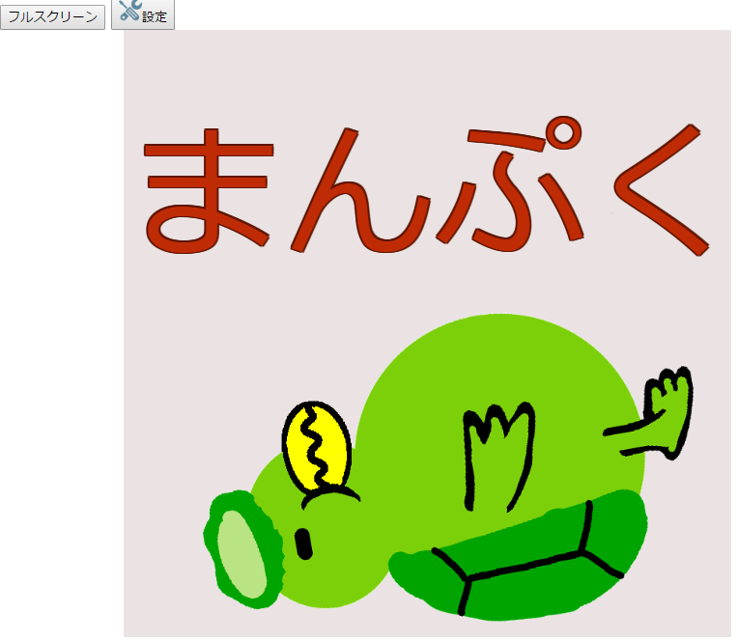
スイッチ教材ソフトの改善
カッパときゅうり（改善案）
変化が少ないため児童が飽きてしまうのではないか
指定回数クリックするとシーンが切り替わる
Notes:
こちらはカッパときゅうりの改善案です。アンケートでは同じような動作の繰り返しで児童が飽きてしまうのではないかということだったので、指定回数クリックすることでシーンが切り替わり、マンプクになった河童が表示される動作を加えました。一連の動作の中に大きな変化が加わることで、児童が楽しんで使用できると考えられます。このようにほかの２つのスイッチ教材ソフトについても改良を行います。

Slide 23
おわりに conclusion
重度肢体不自由児向けの学習コンテンツの充実化→「カッパときゅうり」、「熊とサッカー」、「動物と楽器」を製作
開発したソフトの評価
→使われる確率が高いことを確認
→評価から改善案を検討し、改良を加える
2スイッチ教材ソフト
Notes:
最後に本研究についてのまとめを行います。
本研究では重度肢体不自由し向けの学習コンテンツの充実化を目標として、3つのスイッチ教材ソフトの開発を行った。
また、開発したソフトは外部の特別支援学校の教員方に評価していただくことで学習コンテンツとして使われる確率が高いことを確認することができました。同時にコメントなどから開発したソフトの不足している部分を確認することができたため、改良を加えていきます。

Slide 24
おわりに conclusion
Enrichment of learning contents for severe physically handicapped children → "Kappa and Cucumber", "Bear and Football", "Animals and Musical Instruments" Produced
Evaluation of developed software
→ Check that the probability of being used is high
→ Review the improvement plan from the evaluation and make improvements
2 Switch teaching material software
Notes:
Finally, I will summarize this research.
In this research, we developed three switch teaching materials software with the goal of enriching learning contents for severely impaired mobility.
In addition, we were able to confirm that the developed software has a high probability of being used as learning content by evaluating to teachers of external special support schools. At the same time, since we were able to confirm the missing part of software developed from comments etc, we will make improvements.

Slide 25
ご清聴ありがとうございました

Slide 26
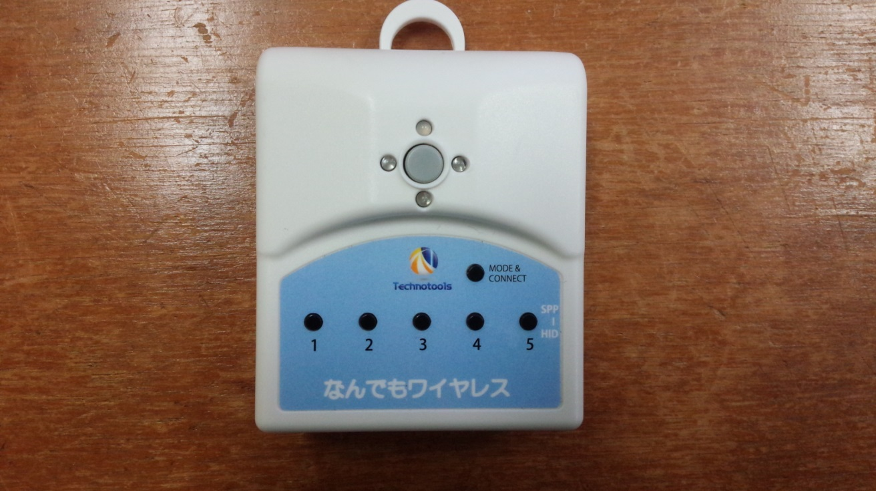

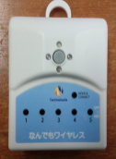

スイッチの接続方法
スイッチインターフェース
Bluetoothで接続
スイッチポート番号
1 | 2 | 3 | 4 | 5
Space | Enter | 1 | 3 | ―

Slide 27
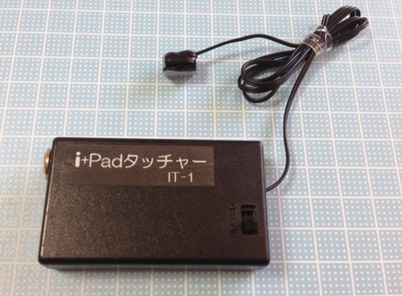
スイッチの接続方法
i+padタッチャー
タブレット端末のディスプレイ
に張り付ける
外部スイッチを接続する
スイッチを押すことで
ディスプレイをタッチしたことになる
http://ps-poche.shop-pro.jp/?pid=73160275

Slide 28
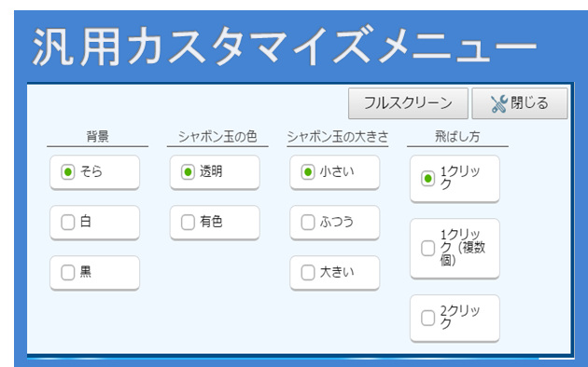
研究背景
問題点の解決
1.タブレット端末で利用したい
Webアプリケーションとして開発
HTML＋JavaScriptで製作
2.細かな設定変換が困難
カスタマイズ機能を付与する
汎用カスタマイズメニューを実装
平成27年度卒業研究で開発
竹島研究室Webページ
大前ソフト2010・・・約60本
開発したソフト ・・・ 13本
※昨年度までの本数
Notes:
それらを解決するために2つのことを行った。
タブレット端末でも使いたいためPC/タブレット端末の両方で動作するソフトを作ればよい
Webブラウザで動作するWebアプリケーションで開発すればよいのではないかHTML5のCanvas機能を使用、Javascript言語で作成
開発の効率化のためにenchant.jsというゲーム開発フレームワークを使用
二つ目の問題点である細かな設定ができないという点に関しては。
ソフト自体にカスタマイズ機能を付与すればいいのではないかということになり、
昨年度の同研究室の卒業生が汎用カスタマイズメニューライブラリというものを作成し、
それをプログラムに導入することでこのようなオプションメニューをスイッチ教材ソフトに実装することが可能となった。これにより簡単に様々な学習者に対応することができる。
6と7いっしょ

Slide 29
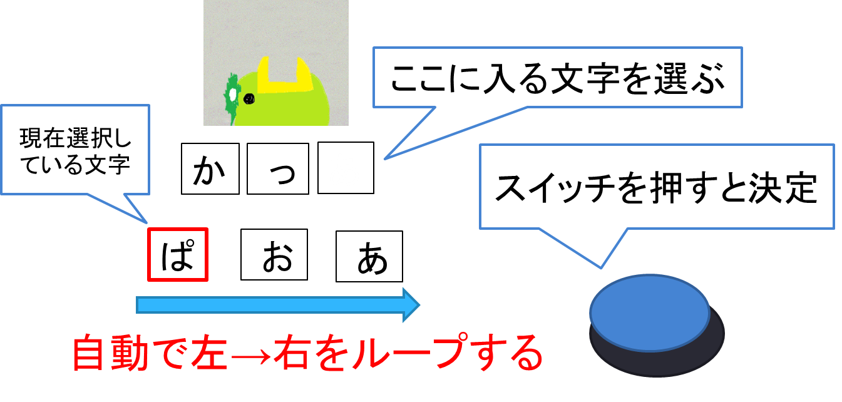
2スイッチ教材ソフト
複数の中から選択する機能に
オートスキャンとステップスキャンが存在する
オートスキャン：スイッチ一つ
Notes:
次にもう一つの目的である2スイッチ教材ソフトについて説明する。
因果関係の理解の次に行う複数の中から選択するという学習活動だがそれを行うための機能としてオートスキャンとステップスキャンを利用している。
文字学習ソフトの例 3つの選択肢の中から選ぶ際に現在フォーカスせている選択肢が一定の間隔で左からみだりに移動する。そこでスイッチを押すことで決定することができる。この流れがオートスキャン。
12,13、14いっしょ
ステップスキャンだけでよし

Slide 30
2スイッチ教材ソフト
しかし・・・
二つのスイッチを使う（押す）ことはできるが
使い分ける練習が必要な児童もいる
そこで、
重度肢体不自由児がスイッチとソフトの因果関係に気づき、
スイッチを使い分けられるようになる学習教材ソフトの開発を行う
！
？
Notes:
例えば右のスイッチを押してといっても両方押してしまう子供
右左の概念がわからない子
すってぷスキャンの前段階として

